Slide 1
计算机问题求解---论题3-12 图中的匹配与因子分解
2018-11-29

Slide 2
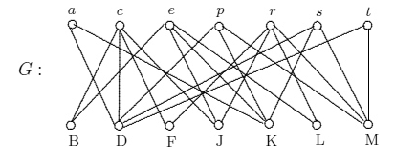
问题1:如何用图模型表达以下问题及其解？
There is a related mathematical question here. Let U and W be two sets. Does there exist a one-to-one function f : U → W ?
What if the image of each element of U cannot be just any element of W?
|U|<=|W|

Slide 3
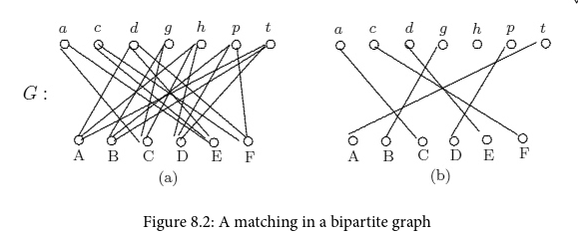
什么是matching？Match的核心概念是什么？
独立边集是匹配的核心概念
Notes:
二部图：f: A ->B

Slide 4
匹配、极大匹配、最大匹配、完美匹配
问题2：你能用集合论里面的基本概念解释匹配？极大匹配？完美匹配吗？
v₂
v₃
v₄
v₂
v₃
v₄
v₂
v₃
v₄
e₁
e₂
e₃
e₁
e₂
e₃
e₁
e₂
e₃
v₁
e₄
v₁
v₁
e₅
e₅
e₄
e₅
e₄
v₅
v₆
v₅
v₆
v₅
v₆
Notes:
匹配：A到A上的关系R的子集m：子集中元素的前分量各不相同，后分量各不相同
极大：匹配的基础上，不能再增加任何R中的元素
最大匹配: |m|最大者；
完美：极大匹配基础上，|m|=|A|/2

Slide 5
二部图中最大匹配的存在性
必要性：
Notes:
F：A-》B中，如果|A|>|B|,一定不会有单射，也不会有双射；
因此，应该能够想到|X|<=|N(X)|,对任意的U子集X；

Slide 6
你能想到用数学归纳法证明吗？
奠基: |U|=1,显然
假设:|U|<=|W|且1<=|U|<k且满足Hall条件时均存在最大匹配
归纳：当k=|U|以及|U|<=|W|且满足Hall条件时
从U任取一个u，从N(u)中任取一个w，构造H:G-{u,w}：H满足Hall条件吗?
如果对U的任意真子集S，|N(S)|>|S|, 是成立的。否则？
Case1：对所有U的真子集S，均有|N(S)|>|S|
取U中某个元素u，取u的相邻元素w(u至少和两个元素相邻)
构造H:G-{u,w}, 任取S子集，N(S)数量最多减少一个
均有H中的|N(S)|>=|S|
按照归纳假设存在H中的最大匹配
W
S
W
S
U
u
现在你能理解为什么在归纳证明中，需要分情形证明了吗？
Notes:
问题来源：数学归纳法是图论证明中进行构造证明的重要方法之一。通常对点数、边数、连通子图数、度数等进行归纳。此处采用U的势进行归纳。
分情形证明主要是在将G归纳到假设上的方法不一样：拿去一个w点，和，拿去和S一样多的w点
第二种情形证明中，S在H中的N(S)的计算公式、X和S互不相交。是两个注意点。

Slide 7
Case2：存在一个U的真子集X，|N(X)|=|X|
X和N(X)之间满足Hall条件，经归纳假设，存在M’完满匹配
构造H子图：U-X和W-N(X)，尝试证明H中有最大匹配
任取U-X中的子集S，H图中S’=N(S)∩(W-N(X))
|S|<=?|S’|吗？
|N(XꓴS)|>=| XꓴS | （Hall条件）
|N(X)|+|S’|=|N(X ꓴ S)|>=| XꓴS |=|X|+|S|
|N(X)|=|X|
|S’|>=|S|
H中有最大匹配M’’
构造G中匹配M’+M’’
W
N(X)
S’
U
X
S
Notes:
问题来源：数学归纳法是图论证明中进行构造证明的重要方法之一。通常对点数、边数、连通子图数、度数等进行归纳。此处采用U的势进行归纳。
分情形证明主要是在将G归纳到假设上的方法不一样：拿去一个w点，和，拿去和S一样多的w点
第二种情形证明中，S在H中的N(S)的计算公式、X和S互不相交。是两个注意点。

Slide 8

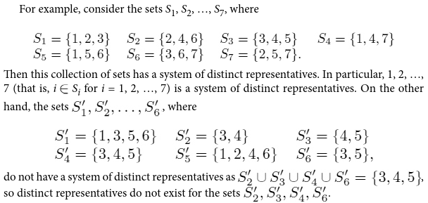
这个定理的直观含义是什么？
Notes:
构造2部图：U是n个集合，W是各个元素。边是集合中含有这个元素。

Slide 9
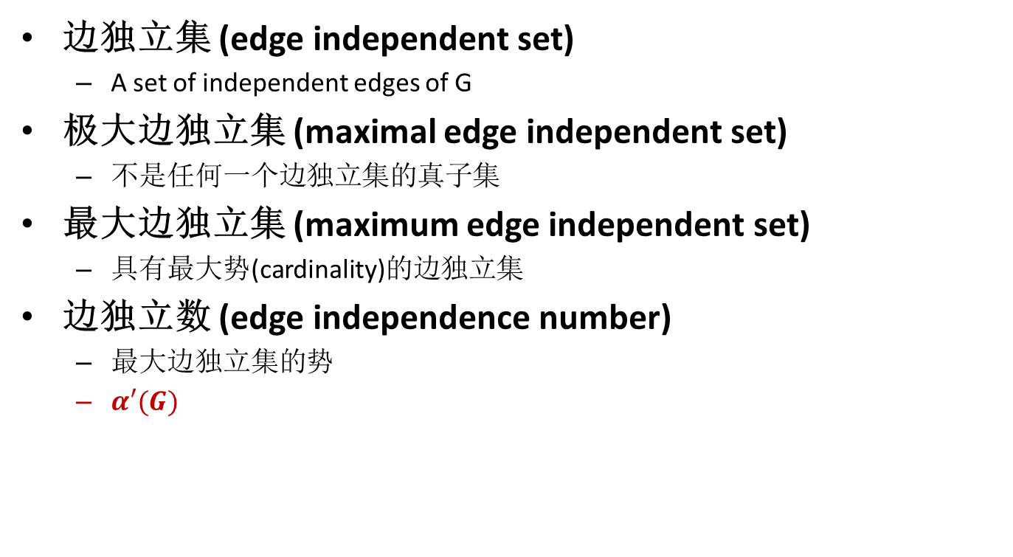
边独立集(Edge Independent Set)
匹配
极大匹配
最大匹配
最大匹配的势
v₂
v₃
v₄
v₂
v₃
v₄
v₂
v₃
v₄
e₁
e₂
e₃
e₁
e₂
e₃
e₁
e₂
e₃
v₁
v₁
v₁
e₄
e₅
e₄
e₅
e₄
e₅
v₅
v₆
v₅
v₆
v₅
v₆
Notes:
此处𝜶′(𝑮)表示边独立数，和CZ教材中符合不一致

Slide 10
边覆盖集(Edge Cover)
边覆盖集 (edge cover)
L是G的边覆盖集：∀u∈V(G), ∃v∈V(G), (u, v)∈L
隐含要求：G中无孤立顶点，即δ(G)>0
极小边覆盖集 (minimal edge cover)
边数极少（任何一个真子集都不再是边覆盖集）
最小边覆盖集 (minimum edge cover)
边数最少
边覆盖数 (edge cover number)
β’(G)：最小边覆盖集的势
仔细观察边覆盖数和边独立数，你有什么预感？
Notes:
一个有2k个点的连通图，关于边覆盖和边独立，“最好”的现象是什么？

Slide 11
边覆盖集与边独立集
Theorem 8.7 若图G (n 个节点) 不包含孤立点(即δ(G)>0)，则
α’(G)+β’(G)=n。
本质上，也必须这么多边！
证明概要：
1，β’(G)<=α’(G)+(n-2α’(G))=n-α’(G):
最大边独立集覆盖2α’(G)个点；其余点可由n-2α’(G)条边覆盖
因此：α’(G)+β’(G)<=n
2，X是某个最小边覆盖集，l =|X|=β’(G),观察由X导出的图F
各个连通分量都是星型结构：没有长度超过2的通路
F是一个森林
因此，F由n-l 棵星树构成，从每棵树中取一条边，构成一个边独立集
因此， α’(G)>= n-l
α’(G)+β’(G)>=n-l+l = n
有n个节点、k条边的森林，由n-k棵树构成
Notes:
不可能有长度大于等于3的通路或回路，否则去掉这条边可以得到更小的边覆盖集

Slide 12
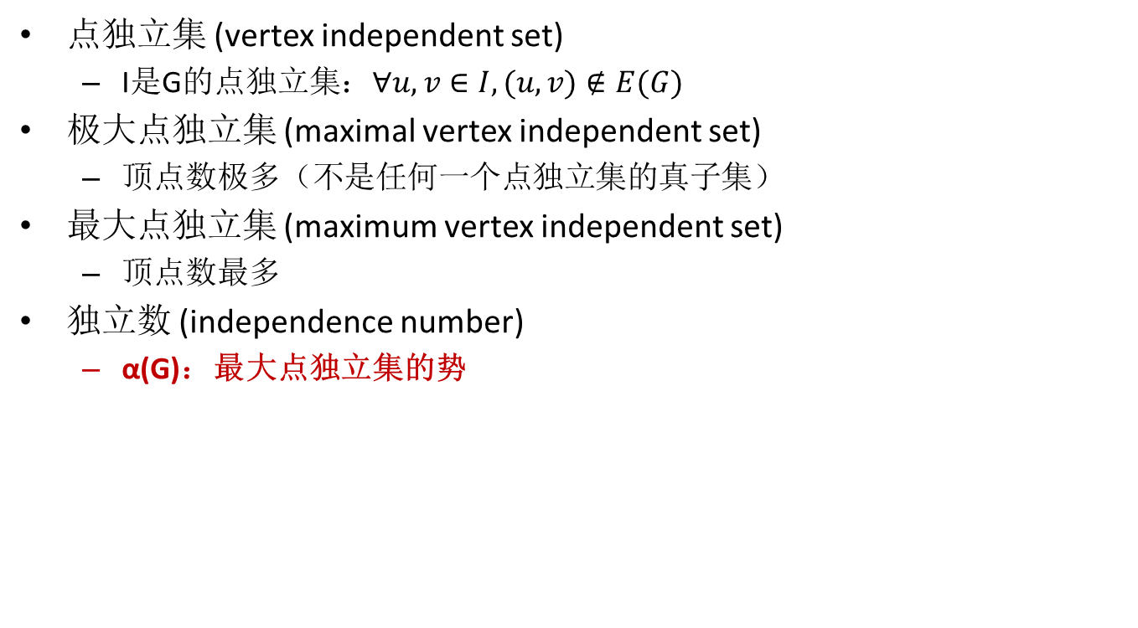
点独立集
点独立可以用来建什么问题的模型？
Notes:
为了关联（带动）所有节点，最少的点运维的代价！再增加一个点，浪费了

Slide 13
点覆盖集
点覆盖集 (vertex cover)
F是G的点覆盖集：∀(u, v)∈E(G), {u, v}∩F≠∅
极小点覆盖集 (minimal vertex cover)
顶点数极少（任何一个真子集都不再是点覆盖集）
最小点覆盖集 (minimum vertex cover)
顶点数最少
点覆盖数 (vertex cover number)
β(G)：最小点覆盖集的势
点覆盖可以用来建什么问题的模型？
Notes:
为了管理所有边，所需要的最少维护点

Slide 14
点覆盖集与点独立集什么关系？
F是点覆盖集当且仅当V(G)-F是点独立集

Slide 15
点覆盖集与点独立集什么关系？
F是点覆盖集当且仅当V(G)-F是点独立集。
证明：
F是点覆盖集 ⇔ G的每条边都有至少一个端点在F中 ⇔ 没有两端点都在V(G)-F中的边 ⇔ V(G)-F是点独立集

Slide 16
点覆盖集与独立集 (续)
推论 F是极小点覆盖集当且仅当V(G)-F是极大点独立集。
证明：
F是点覆盖集当且仅当V(G)-F是点独立集
F是极小点覆盖集 ⇔ F中去除任意一些点就会将至少一条边的两个端点都去除 ⇔ V(G)-F中加入任意一些点就会将至少一条边的两个端点都加入 ⇔ V(G)-F是极大点独立集

Slide 17

点覆盖集与独立集 (续)
Gallai恒等式

Slide 18
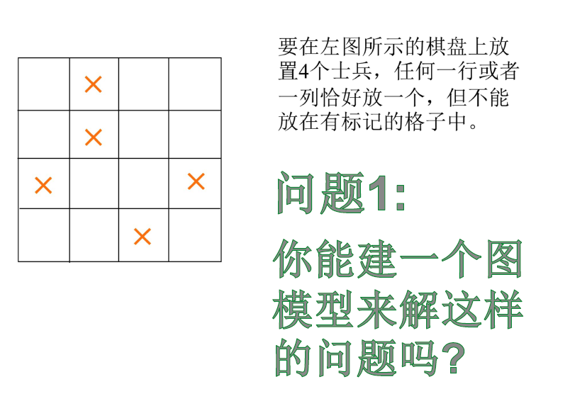

Slide 19
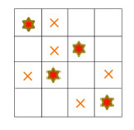
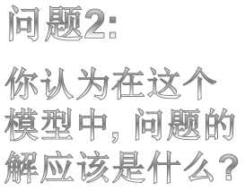
i1
j1
i2
j2
i3
j3
i4
j4
边集的一个子集, 其中没有任何两条边有公共顶点

Slide 20
因子分解(Factorization)
k-因子 (k-factor)
图G的k-正则生成子图（k-regular spanning subgraph）
1-因子对应什么？
完美匹配
可k-因子分解的 (k-factorable)
图G有一组k-因子的边集构成E(G)的一个划分
=
∪

Slide 21
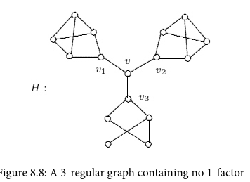
这个图为什么不可能有完美匹配？
Notes:
V的某个匹配会导致某个分支是奇数点

Slide 22
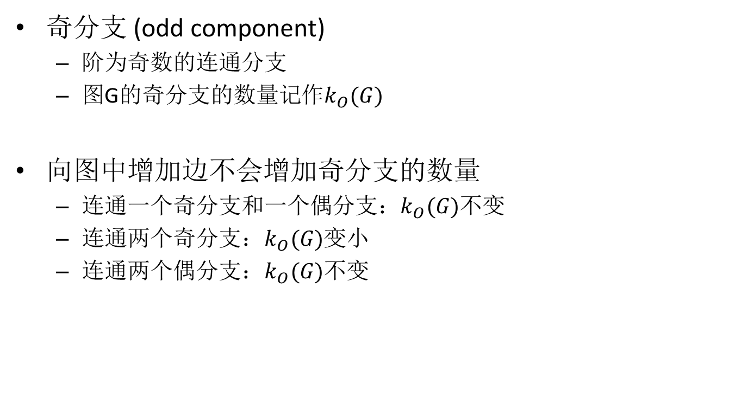
奇分支

Slide 23
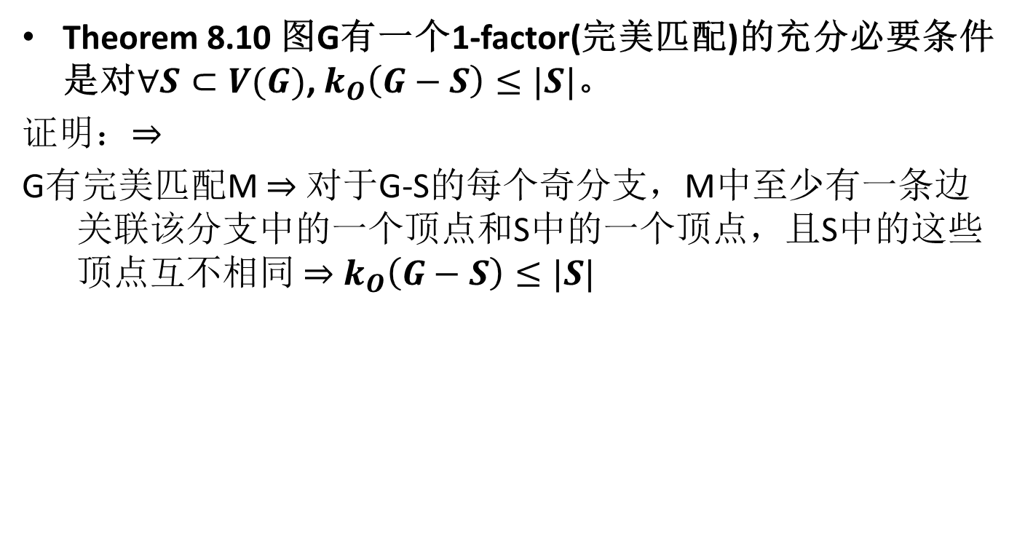
有完美匹配的充要条件(Tutte,1947)
_{一个}
_{奇分支}
_{一个}
_{奇分支}
_{其它偶分支}
_{S}

Slide 24

有完美匹配的充分条件证明基本思路
数学归纳法：对G的点数进行归纳
G2
Gi
G1
通常的思路归纳时会遇到的困难：
每个奇分支未必都能够对应S中不同节点
Gi中去掉一个点，是否满足基本条件
G_{k}
S
因此，必须进行S的特定构造，以保证：
各个奇分支都能够被S消化掉！
Gi中去掉一个点，满足基本条件！
Notes:
R:从每个偶分量中去掉一个非割点的点 则可得到一个odd 分支；

Slide 25
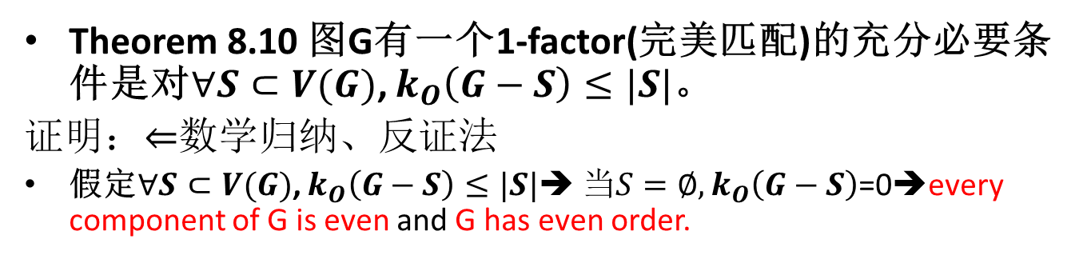
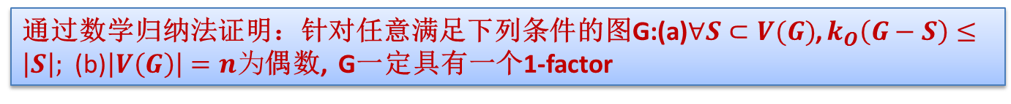
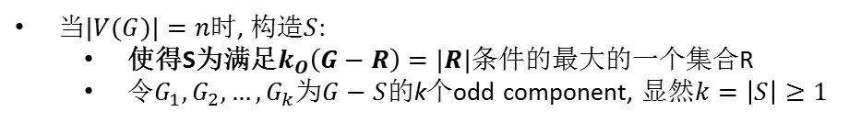
有完美匹配的充要条件 (续)
Base case: n=2, G=K₂, 显然成立
S一定存在？
Corollary5.6: every nontrivial connected graph contains at least two vertices that are not cut-vertices
Notes:
R:从每个偶分量中去掉一个非割点的点 则可得到一个odd 分支；

Slide 26
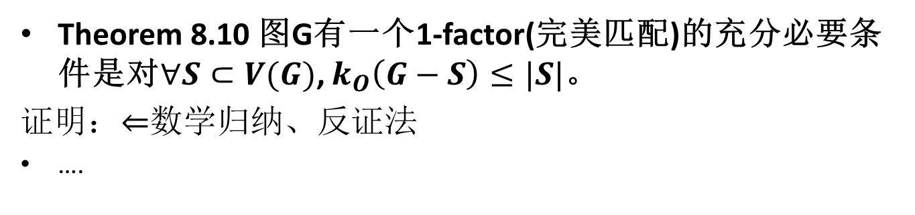
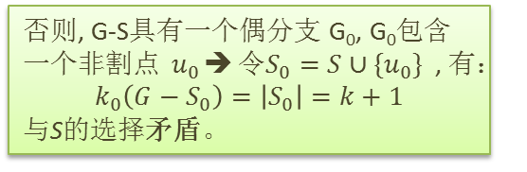
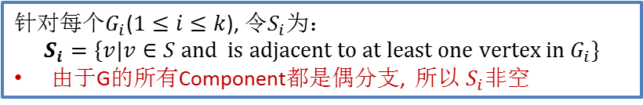
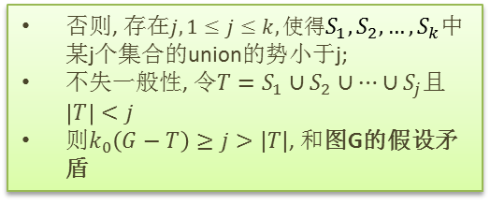

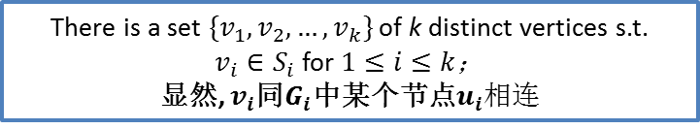
有完美匹配的充要条件 (续)
Theorem 8.4
G₁
G₂
…
G_{k}
u₂
u₁
u_{k}
…
v₁
v₂
v_{k}
Notes:
由于G的所有Component都是偶分支, 所以 𝑆_𝑖非空
G_{i}中为原先某个偶分支去掉奇数个(至少1个)节点（属于S）而得到的；故一定存在属于S的节点与Gi 相接
Theorem 8.4 a collection {𝑆_1,𝑆_2,…,𝑆_𝑛}of nonempty finite sets has a system of distinct representatives if and only if for each integer k with 1≤𝑘≤𝑛, the union of any k of these sets contains at least k elements.

Slide 27
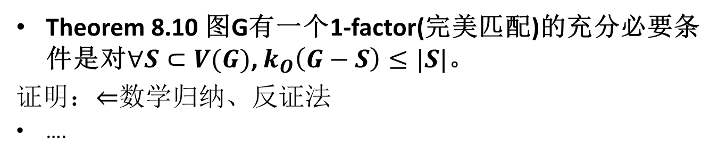
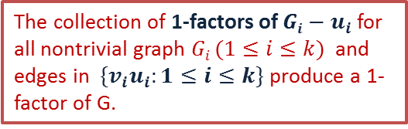

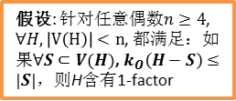
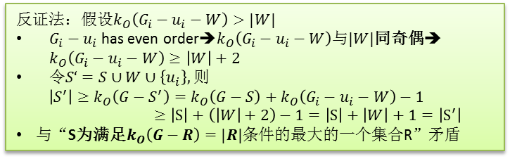
有完美匹配的充要条件 (续)
G₁
G₂
…
G_{k}
u₂
u₁
u_{k}
…
v₁
v₂
v_{k}
Notes:
由于G的所有Component都是偶分支, 所以 𝑆_𝑖非空
G_{i}中为原先某个偶分支去掉奇数个(至少1个)节点（属于S）而得到的；故一定存在属于S的节点与Gi 相接
Theorem 8.4 a collection {𝑆_1,𝑆_2,…,𝑆_𝑛}of nonempty finite sets has a system of distinct representatives if and only if for each integer k with 1≤𝑘≤𝑛, the union of any k of these sets contains at least k elements.
在推导公式中：S的特殊性导致K_o(G-S)=|S|；K_o(Gi-Ui-W)>=|W|+2

Slide 28
Open topics
请证明定理8.8。在证明中，请你给出以下思考：关于点覆盖/独立的所有相关定理，是否在边覆盖/独立讨论范畴内，均有相应的定理？你能“杜撰”出几条吗？

